Slide 1
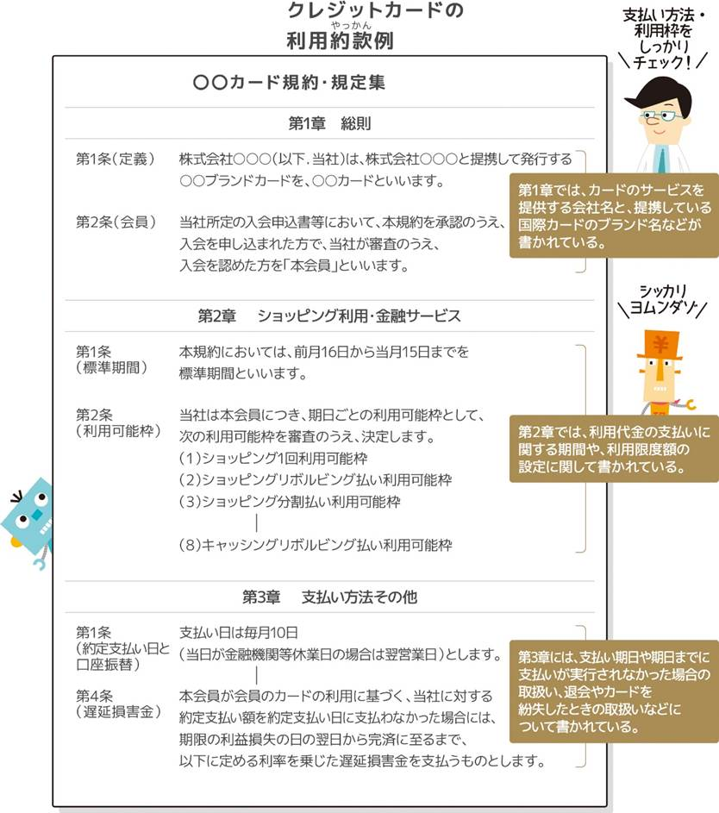
契約書を見てみよう！

